Slide 1


CSS
By Alon Abargel

Slide 2
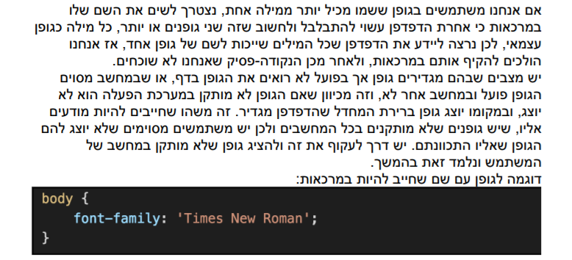

Slide 3
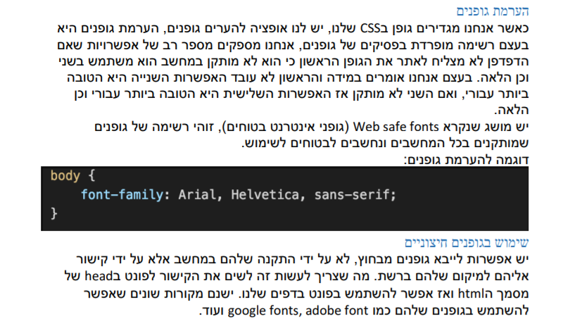

Slide 4
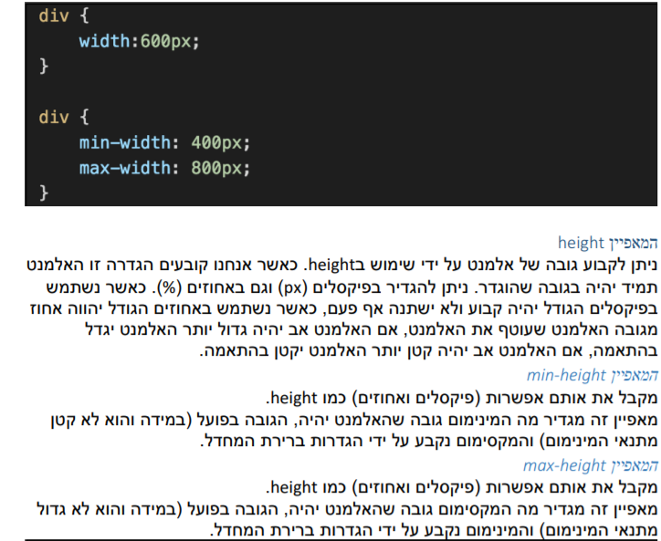

Slide 5
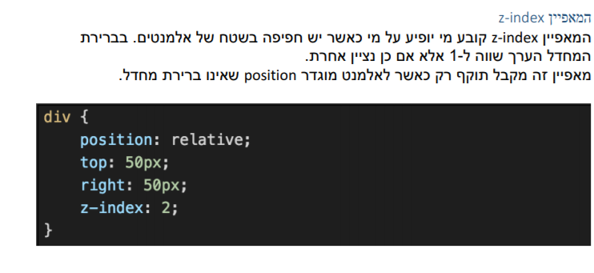

Slide 6
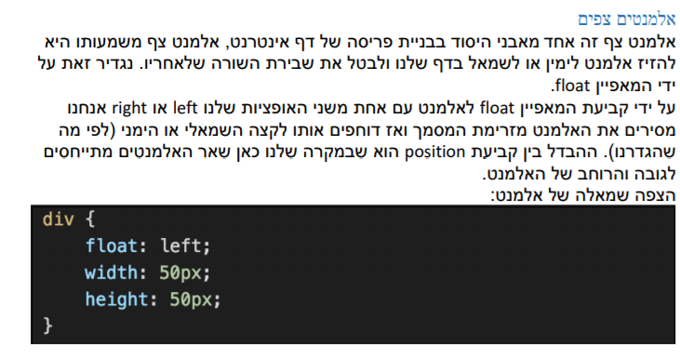

Slide 7
Css selectors
מהם סלקטורים?
איזה סלקטורים אנחנו עוד מכירים?
איזה סלקטורים קיימים לדעתכם?

Slide 8
Css selectors
מהם סלקטורים?
איזה סלקטורים אנחנו עוד מכירים?
איזה סלקטורים קיימים לדעתכם?

Slide 9
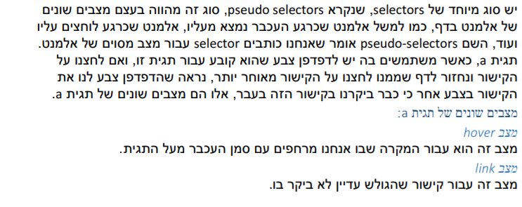

Slide 10
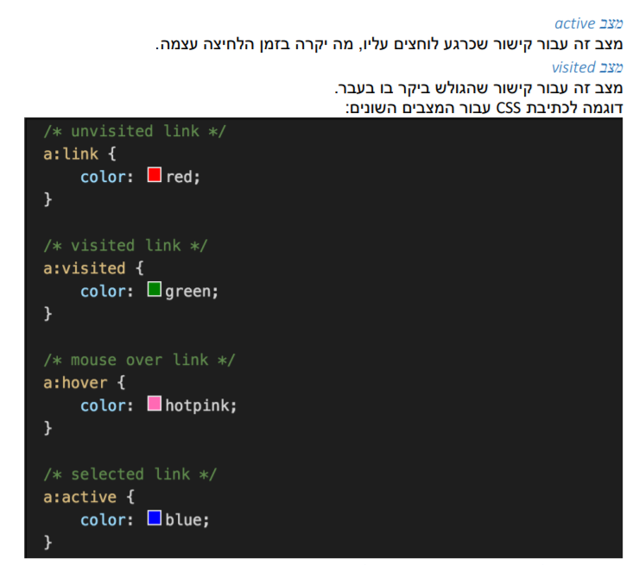

Slide 11
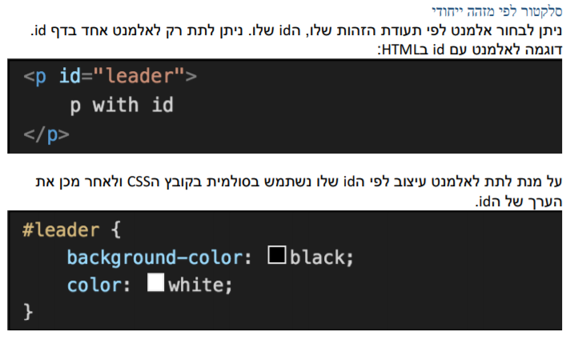

Slide 12
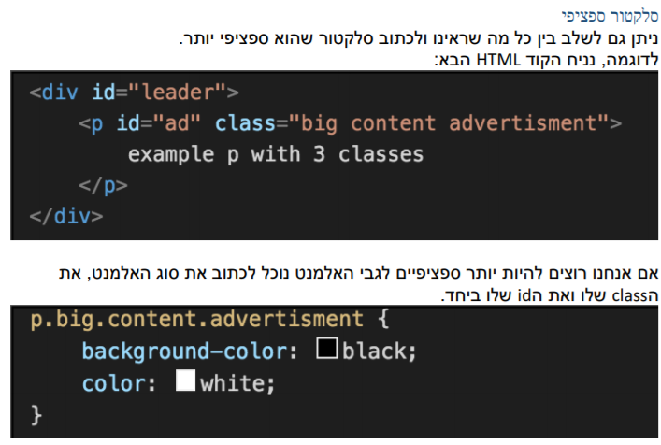

Slide 13
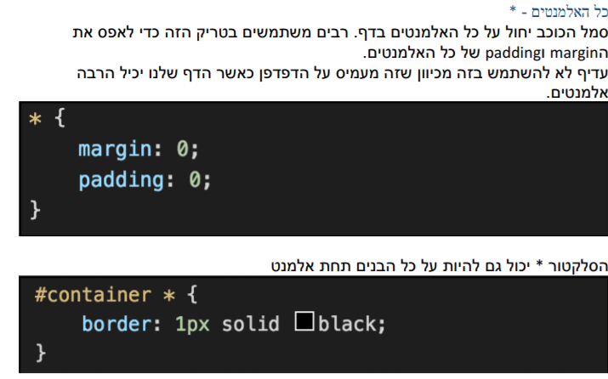

Slide 15
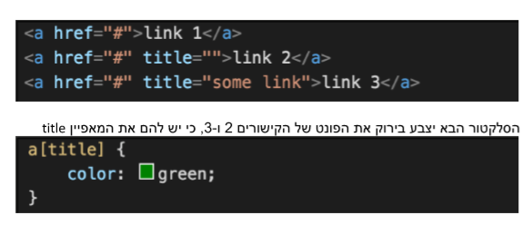
סלקטורים ספציפים

Slide 16
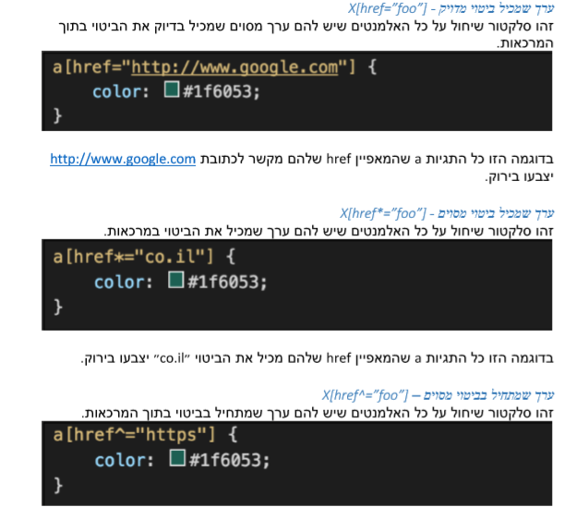

Slide 17
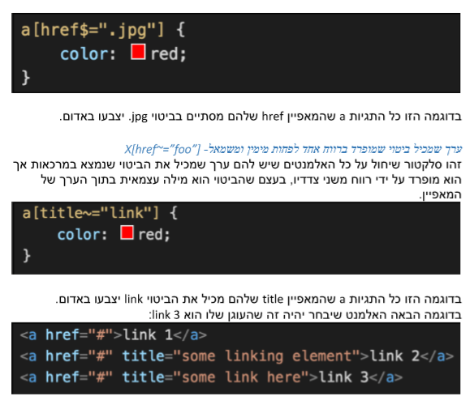

Slide 18
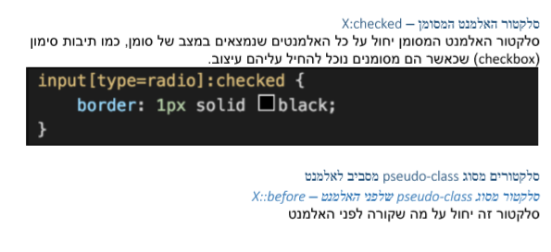
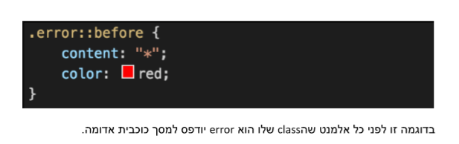

Slide 20
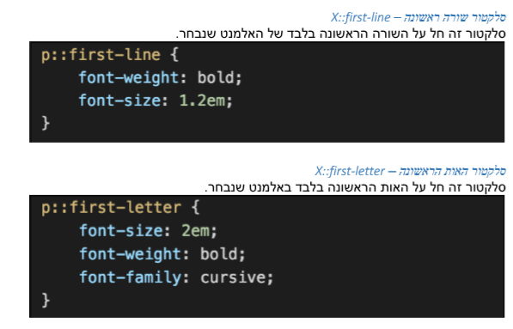

Slide 22
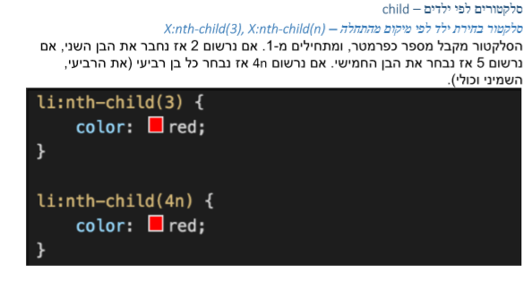

Slide 23
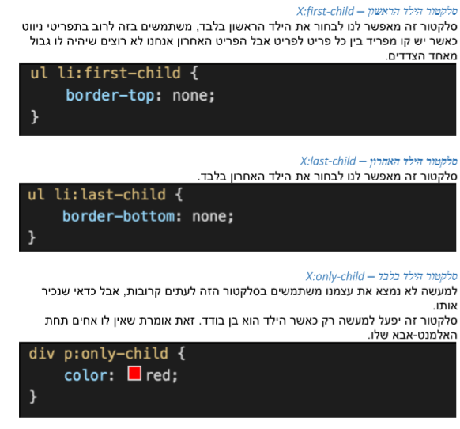

Slide 24
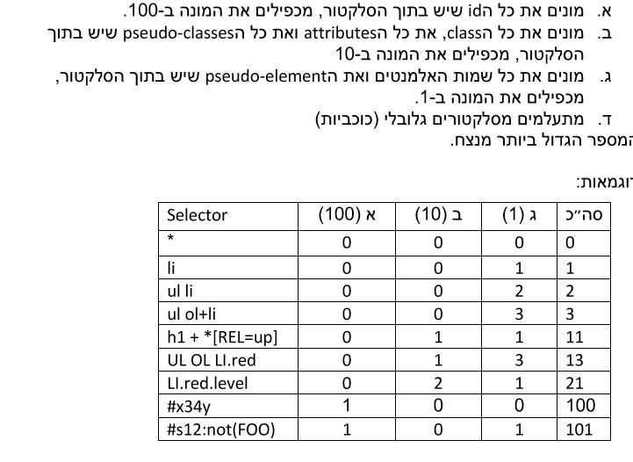
שיטת הנקודות

Slide 25
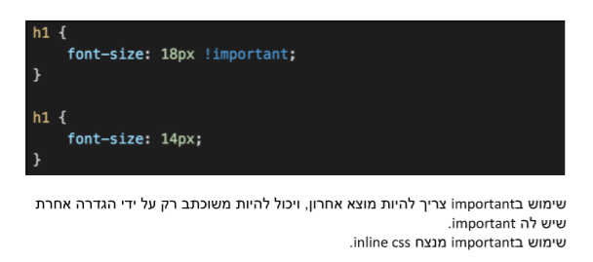
important

Slide 26
GitHub
מהו גיטהב?
איך משתמשים?
Github & visual studio code

Slide 27
שימוש בספריות חיצוניות
נכיר ספריות מוכנות שישדרגו לנו את עיצוב האתר
Font-awesome
Animate.css

